Slide 1

PROYECTO FINAL
CARRERA DATA SCIENTIST – CODERHOUSE – EMILSE BOVER- JULIO 2023

Slide 2
ANÁLISIS DE PRODUCCIÓN DE POLLOS PARRILLEROS
Definición de objetivo
El objetivo del presente trabajo es detectar el impacto de los factores que afectan al crecimiento de los pollos parrilleros para tomar decisiones que mejoren los resultados productivos.
Contexto comercial
El retorno económico de la empresa productora de pollos parrilleros depende de la obtención de mejores resultados productivos. A mayor ganancia de peso diaria, por ejemplo, el consumo total de alimento será menor disminuyendo el costo. Otro impacto positivo del aumento de la ganancia de peso diaria es que se reduce la edad a faena de los animales ya que se alcanza el peso deseado en menor cantidad de días. Esta reducción de días permite: liberación de superficie de producción (metros cuadrados de galpón, rotación), menor propensión a sufrir enfermedades y accidentes (por ejemplo, cortes de luz). También el dueño de la granja tiene menores costos de luz y gas y por lo tanto obtiene mayor retorno económico al final de la crianza.
Motivación y audiencia
La motivación del presente trabajo es hallar relaciones entre los datos provistos por la empresa para mejorar los resultados productivos, está dirigido a los directivos y los mandos superiores encargados de ejecutar las acciones de cada área productiva.
Problema comercial
La empresa plantea los siguientes interrogantes: ¿Por qué la ganancia de peso no es similar en todas las granjas? ¿Por qué tampoco es uniforme a lo largo del año? ¿Es posible predecir el crecimiento en el futuro? ¿El consumo de alimento es el esperado? ¿Qué tiene mayor impacto, el consumo de alimento o las condiciones del ambiente? ¿Es posible mejorar los valores de ganancia de peso manteniendo iguales las condiciones de genética, nutrición y ambiente (en el sentido estricto de la localización geográfica de las granjas)?
Contexto analítico
La empresa ha provisto un archivo Excel con información de resultados y otros parámetros con localización geográfica, tipo de granja y zona de producción.

Slide 3

ÍNDICE DE CONTENIDO
Importación de librerías
Base de datos – Análisis exploratorio
Preparación de los datos
Modelos de regresión
Modelos de clasificación
Modelos de agrupación
Conclusiones

Slide 4
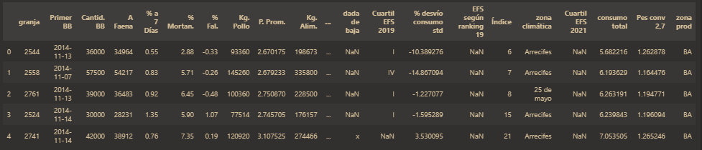
ANÁLISIS EXPLORATORIO DE DATOS
La base de datos posee 14.844 filas, cada una de las cuáles representa una crianza de una granja. La base tiene 61 columnas con información sobre las características de la granja, su ubicación y los resultados de producción obtenidos. Posee valores desde el año 2015 hasta el primer semestre del año 2023.

Slide 5
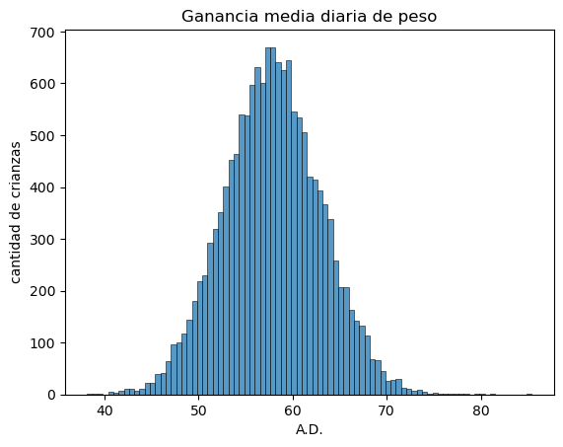
ANÁLISIS EXPLORATORIO DE DATOS
La ganancia media diaria de peso es una medida que permite comparar resultados entre granjas y además permite ver la evolución de los resultados globales de la empresa a lo largo del tiempo. A mayor valor, mejor será el resultado. El valor medio es de 57.84 gramos de peso ganados promedio por día y los valores se distribuyen de manera normal.

Slide 6
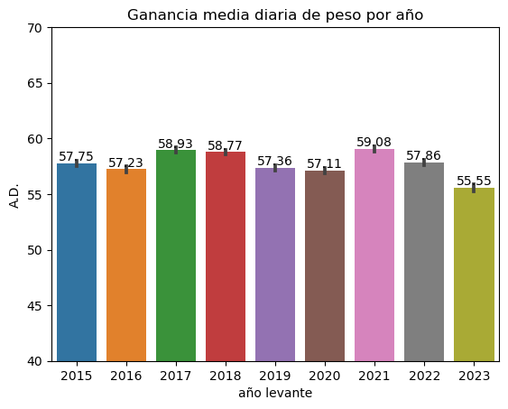
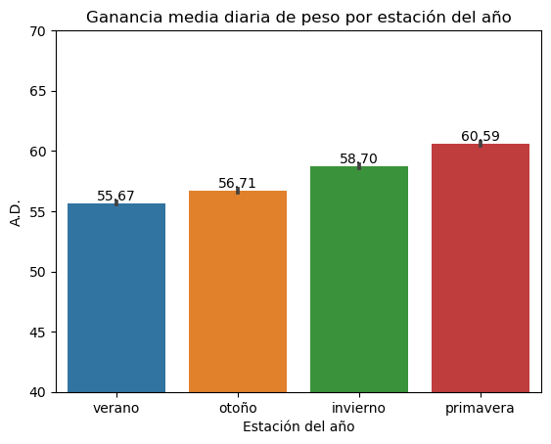
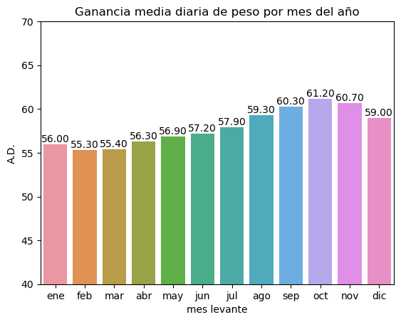
ANÁLISIS EXPLORATORIO DE DATOS
La ganancia media diaria de peso promedio es diferente entre años, estaciones del año y meses del año en que fueron criados los animales dando indicios del impacto del clima sobre el desempeño de las aves.

Slide 7
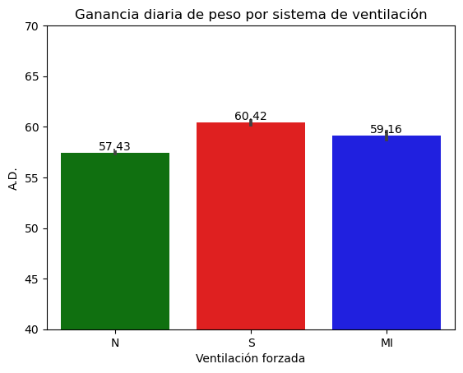
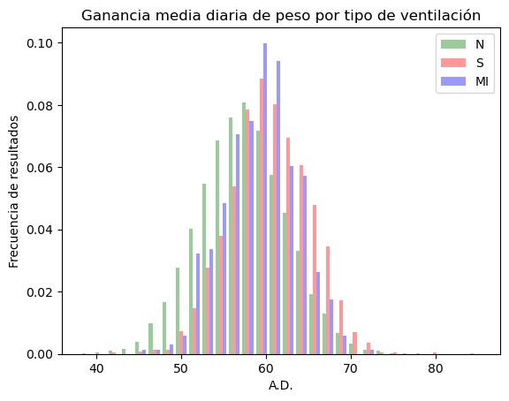
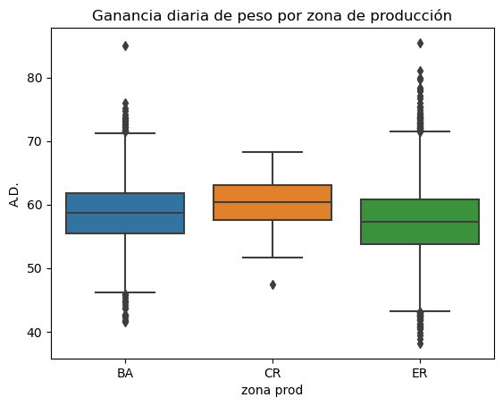
ANÁLISIS EXPLORATORIO DE DATOS
La ganancia media diaria de peso promedio también varía según el sistema de ventilación de los galpones y la zona geográfica de producción.

Slide 8
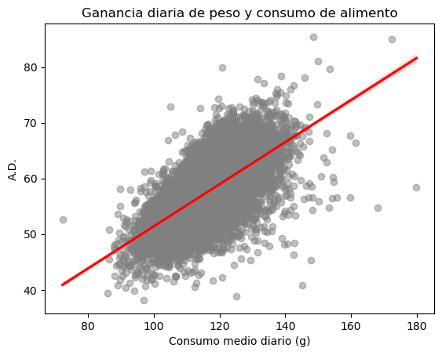
ANÁLISIS EXPLORATORIO DE DATOS
Se observa una alta correlación entre la ganancia media diaria de peso y el consumo de alimento. Debido a ello se utilizará la variable Consumo medio diario de alimento (g) como variable dependiente en los modelos de machine learning de regresión que se utilizarán. A continuación, se confeccionarán también modelos de clasificación y agrupación para relacionar la variable ganancia de peso con otros indicadores productivos y con las características de las granjas, su ubicación y el efecto del clima.

Slide 9
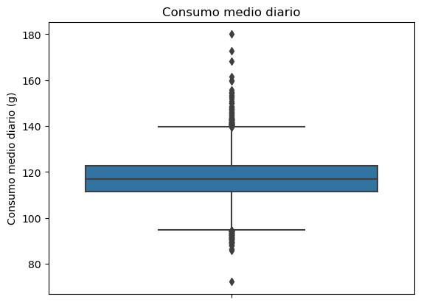

PREPARACIÓN DE LOS DATOS
Se confeccionaron diferentes subset de la base original para los distintos tipos modelos de Machine Learning utilizados.
Modelos de regresión
Modelos de agrupación
Se eliminaron valores outliers
OneHotEncoder para variables categóricas
Se crearon subset diferentes para cada zona de producción
Modelos de clasificación
Creación de variable “Ganancia”
Se eliminaron valores nulos
LabelEncoder para variables categóricas
Oversampling para balancear cantidad de muestras
Se renombraron valores en columnas de la base original

Slide 10
MACHINE LEARNING
Clasificación
Regresión
Agrupación
LinearRegression
KNN
RandomForestRegressor
XGBoost
SVR
RandomForestClassifier 4n
RandomForestClassifier 7n
BRFC
KNN Classifier
BSCAN
KMeans

Slide 11

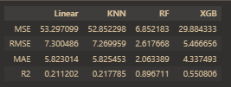
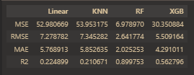
MACHINE LEARNING
Modelos de regresión
Métricas de los modelos para los datos de prueba
Métricas de los modelos para los datos de entrenamiento
Comparando las métricas MSE, RMSE, MAE y R2 de los 4 modelos los mejores valores son para RandomForest en primer lugar y XGB en segundo lugar.

Slide 12
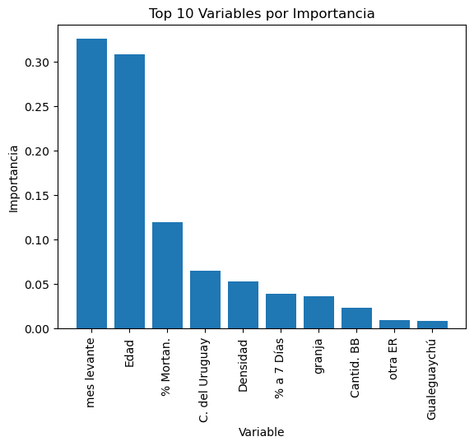
Mejora de los modelos
Stratified-K fold para Random Forest Regressor
Scores cross-validation
Se observó que el modelo es estable ya que al variar la conformación del grupo de datos de entrenamiento los valores de negative MAE obtenidos son similares.
Las variables de mayor importancia en la regresión fueron el mes de levante, la edad y la mortalidad de las aves

Slide 13

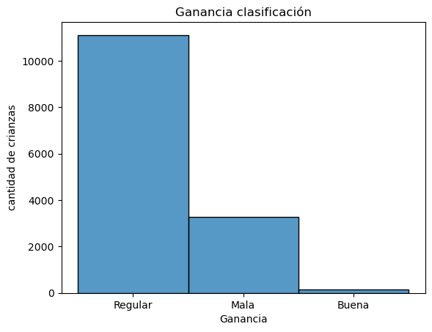
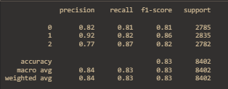
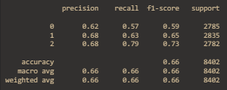
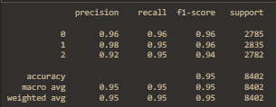
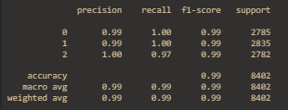
MACHINE LEARNING
Modelos de clasificación
RandomForestClassifier 4n
BRFC
RandomForestClassifier 7n
KNN Classifier
Mejores valores de F1 y accuracy

Slide 14
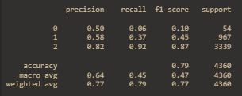
Mejora de los modelos
KNN Classifier
Base original sin oversampling: Accuracy 76,5 %
Base original agrupada con PCA: Acurracy 72,3 %
GridSearchCV
Boosting
XGBoost Classifier

Slide 15

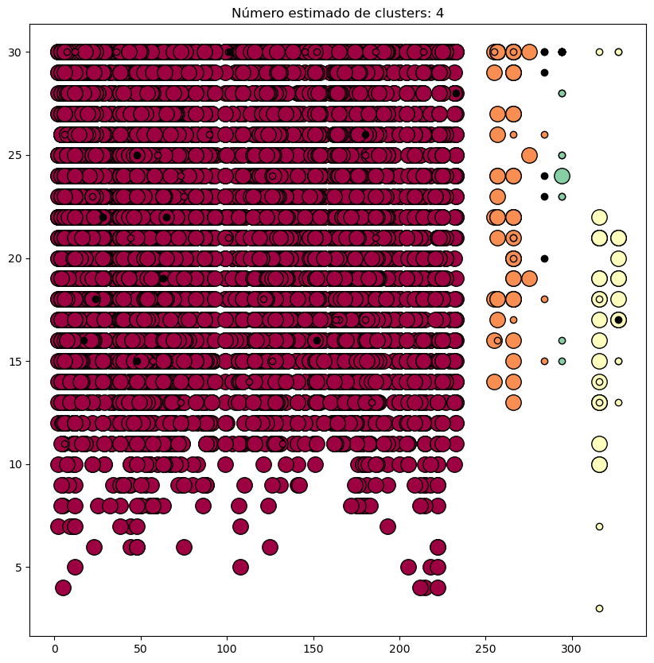
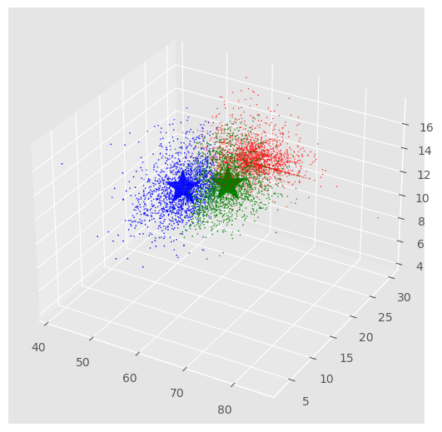

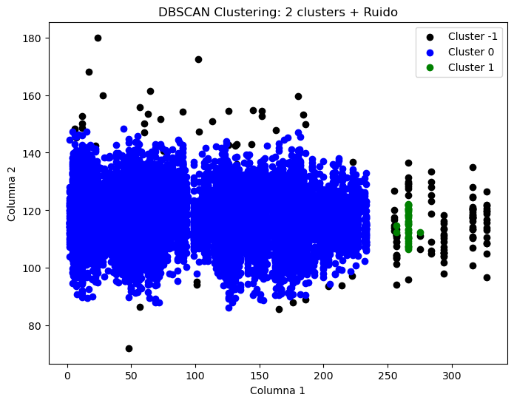
MACHINE LEARNING
Modelos de agrupación
BSCAN
Mejora hiperparámetros
KMeans
Se analizaron localidades con KNN ya que los resultados de BSCAN no resultaron adecuados para la base de datos

Slide 16
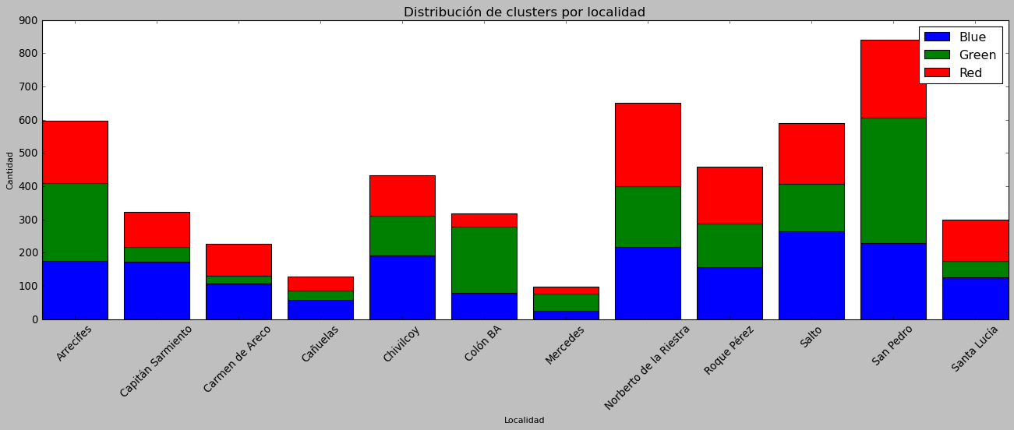
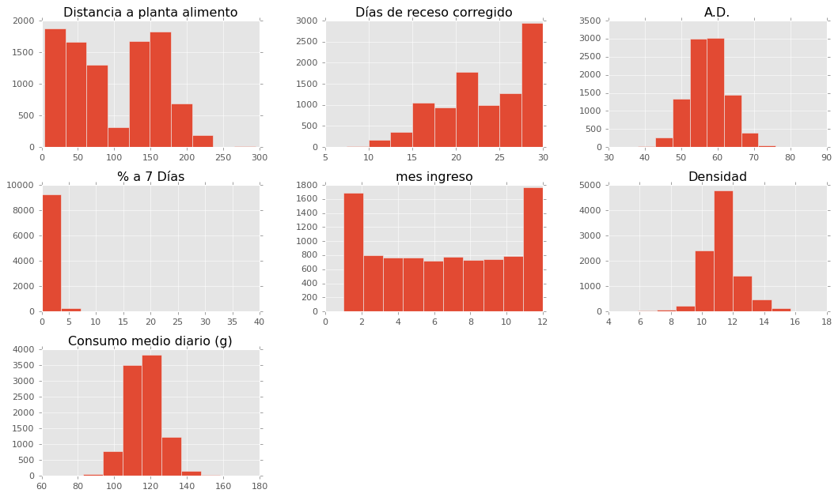
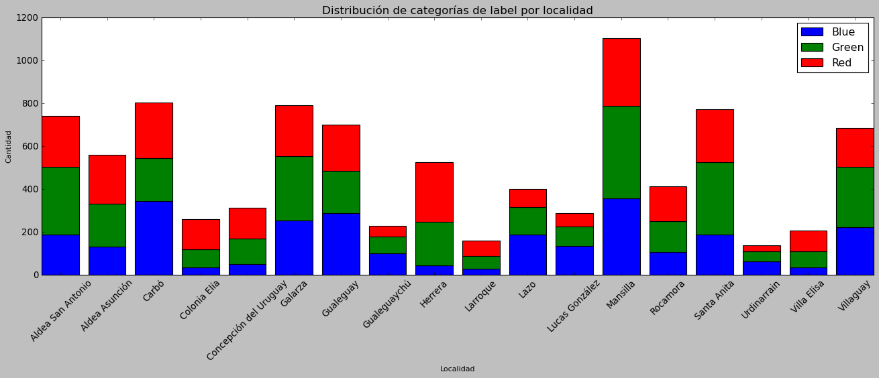
MACHINE LEARNING
KMeans
Se crearon 3 clústers con las variables: Días de receso corregido, A.D. (ganancia media diaria de peso) y Densidad. Los 3 están representados en todas las localidades de ambas zonas de producción

Slide 17
CONCLUSIONES Y CONSIDERACIONES FINALES
Del análisis del presente trabajo surge que el crecimiento de los pollos parrilleros depende de múltiples factores y no de una única variable. El mes de ingreso de las aves a la granja y la estación del año en que se desarrolla la crianza indican que hay un impacto del clima sobre el desempeño.
El sistema de ventilación de los galpones de tipo ventilación forzada y/o ambiente controlado permite obtener, en promedio, mayores valores de ganancia media diaria de peso.
La zona de producción Crespo tiene mejores resultados productivos pero la cantidad de datos de crianza es mucho menor que el resto de las zonas y, como se observó también, los resultados son diferentes comparando los distintos años productivos, por lo que no es posible concluir que esta zona es mejor por falta de datos.
El consumo de alimento fue la variable que tuvo mayor correlación con la ganancia media diaria de peso, debido a ello se utilizaron modelos de regresión para predecir este indicador, el mes de levante fue la variable de mayor importancia.
Se utilizaron modelos de clasificación creando la variable ganancia que divide en tres partes iguales los valores de ganancia media diaria de peso: buena, regular y mala. Dadas las métricas obtenidas por los diferentes modelos, es posible asumir que las variables relacionadas con la ubicación geográfica, los días de receso, la densidad, la mortalidad de primera semana y la época del año son determinantes para obtener una mejor o peor ganancia diaria de peso.
Finalmente evaluando las localidades geográficas por zona de producción utilizando modelos de agrupación se observó que no hay localidades que tengan resultados de ganancia de peso uniformes (siempre buenos, regulares o malos) si no que todas las posibilidades de resultados están presentes en todas ellas.

Slide 18

Muchas Gracias
Emilse bover
emilsebover@gmail.com

